Slide 1

II межрегиональная конференция, посвященная практическим аспектам внедрения норм и требований Постановления Правительства Российской Федерации от 24.05.2014 № 481 «О деятельности организаций для детей-сирот и детей, оставшихся без попечения родителей, и об устройстве в них детей, оставшихся без попечения родителей» в деятельность домов-интернатов для детей, с отклонениями в умственном развитии
СПБ ГБСУ СО «Дом-интернат для детей с отклонениями в умственном развитии № 4»
«Формы работы и направления взаимодействия с родителями воспитанников. Опыт сотрудничества с семьями с СПб ГБСУСО « Дом — интернат для детей с отклонениями в умственном развитии № 4: восстановление биологических семей , поддержка в кризисных ситуациях, профилактика отказа от ребенка, организация совместных семейных мероприятий»

Slide 2

Для полного и гармоничного развития личности ребенку необходимо расти в семейном окружении, в атмосфере счастья, любви и понимания. К сожалению в стенах учреждения удовлетворить эти потребности не всегда представляется возможным, но все воспитанники детского дома в этом нуждаются.

Slide 3
В работе с семьями воспитанников мы руководствуемся :
Конституцией Российской Федерации;
Гражданским кодексом Российской Федерации;
Постановлением Правительства Российской Федерации от 24.05.2014года № 481"О деятельности организации для детей-сирот, оставшихся без попечения родителей«
Уставом и локальными актами учреждения.

Slide 4
Семья
Поиск и выявление родителей и других родственников
Индивидуальное консультирование по вопросам жизнедеятельности воспитанников
Содействие в оформлении документов и сопровождение в судах, отделах опеки и попечительства
Знакомство родителей с ребёнком и персоналом учреждения.
Создание условий беспрепятственного доступа
Создание групп взаимопомощи и взаимоподдержки среди родителей
Содействие в принятии решения о переводе в из ДДИ № 4 по достижению 18-лет.
Привлечение к совместному с детьми, участию в социо-культурных, спортивных мероприятиях, в сопровождении на отдых
Обучение персонала

Slide 5
Из265 воспитанников учреждения 138 детей (52%) имеют родителей, 127 детей (48%) оставшиеся без попечения родителей

Slide 7
Сведения о посещаемости воспитанников ДДИ № 4
 | 2015 | 2016 | 2017
Всего воспитанников | 304 | 300 | 265
Из них имеют родителей | 117 | 152 | 138
Кол-во детей, родители которых навещают регулярно ( до 1 раза в месяц и чаще) | 82 | 141 | 131
Кол-во детей, родители которых навещают с регулярностью 1 раз в 2-6 месяцев
Кол-во детей, родители которых навещают не реже 1 раза в год
Кол-во детей, родители которых сотрудничают с администрацией (детей не посещают) | 9 | 14 | 11

Slide 8
Кол-во детей, родители которых оформили доверенности на других людей (волонтеров) для сопровождения и посещении детей | 4 | 6 | 6
Кол-во детей, родители которых забрали домой | 2 | 0 | 2
Кол-во детей, родители которых участвуют в совместных мероприятиях, поездках | 2 | 12 | 11
Лишены родительских прав | 8 | 6 | 0
В суде отстояли родительские права | 2 | 7 | 2
Розыск | 0 | 3 | 3
Документы в суде (ЛРП). | 8 | 3 | 0
Восстановление в родительских правах | 0 | 1 | 1

Slide 9
Уважаемые родители!
В ДДИ №4 Вы можете:
У воспитателей:
-Получить информацию о развитии ребенка, узнать об его индивидуальных предпочтениях и особенностях взаимодействия.
-Получить информацию о вариантах проведения совместного досуга.
В соц. отделе:
- Заказать справки и документы, требующие подписи директора.
- Получить оригинал документов.
- Задать интересующие вопросы.
У зав. отделением , лечащего врача:
-Получить информацию о правилах посещения ребенка.
-Получить консультацию по состоянию здоровья ребенка.
У медицинского психолога:
- Получить первичную консультацию по личным вопросам.
- Принять участие в тематических занятиях.
У педагога-психолога:
- Получить информацию об особенностях развития детей с УО.
- Получить информацию о развитии и потенциале своего ребенка.
- Получить помощь по взаимодействию и коммуникации с ребенком.
- Получить психологическую поддержку.
У врача-психиатра:
-Получить консультацию.

Slide 10
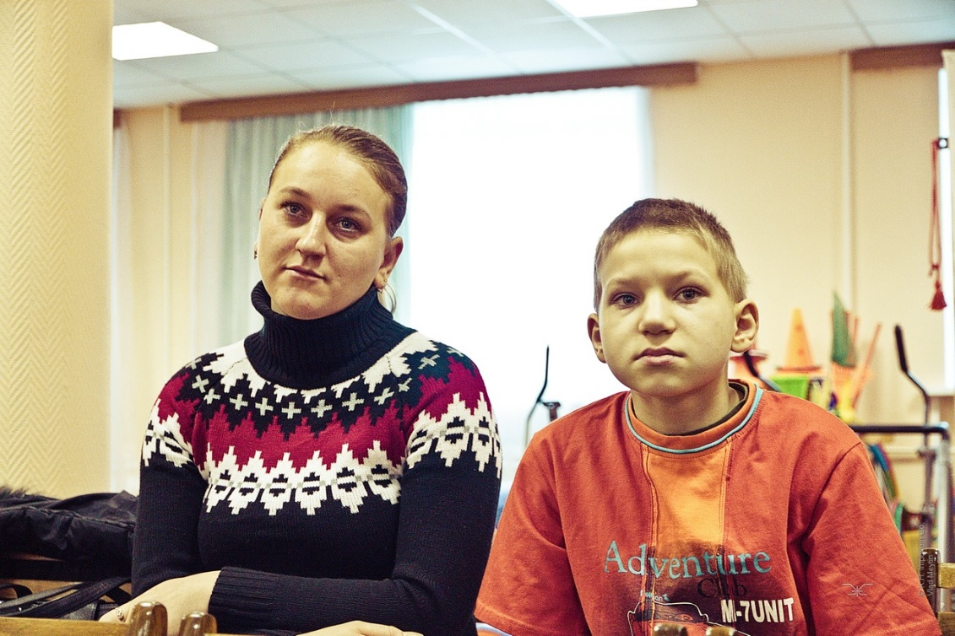
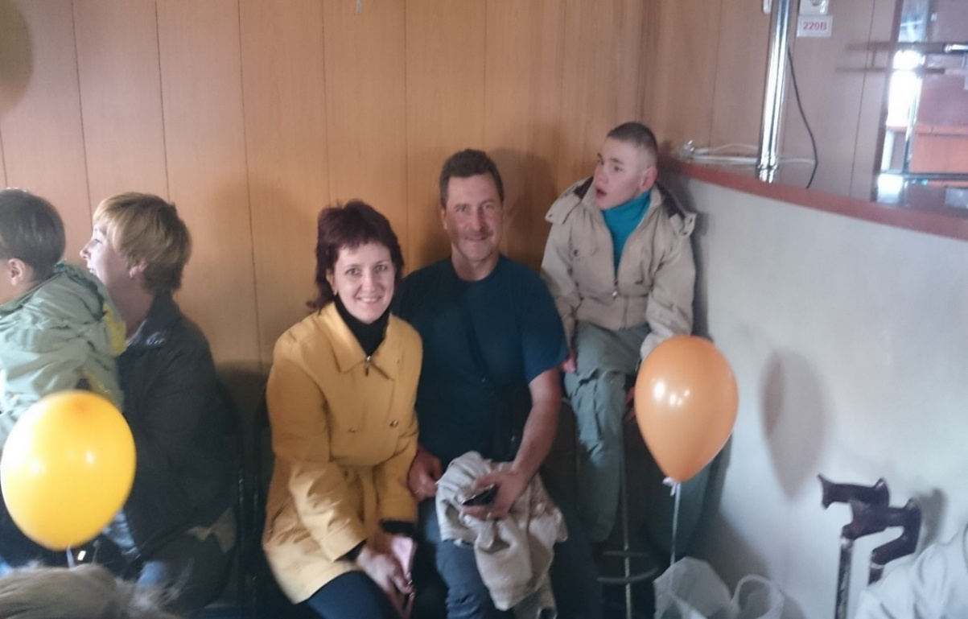
Привлечение родителей к участию в совместных мероприятиях

Slide 11
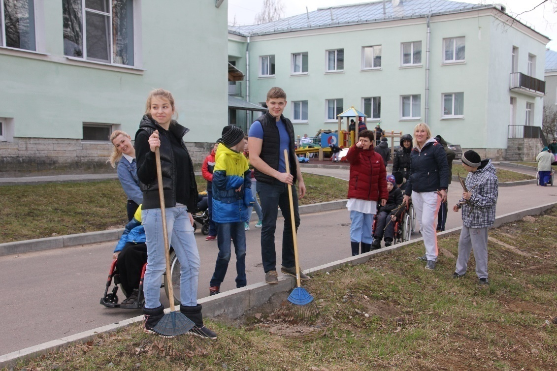
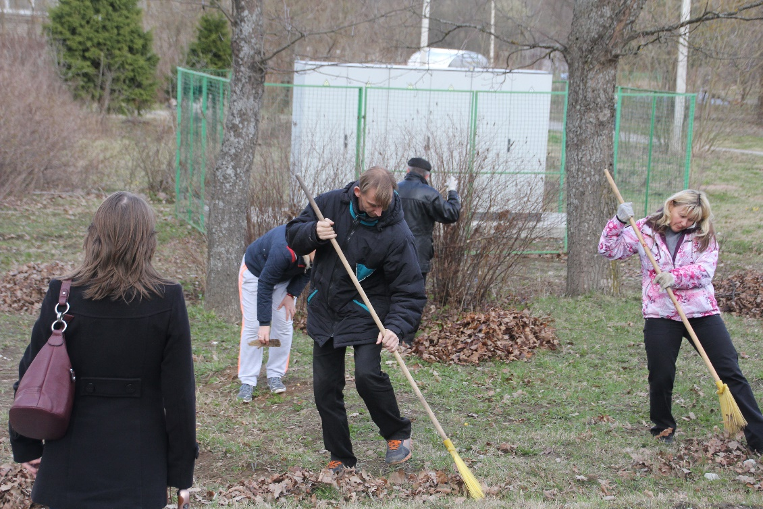
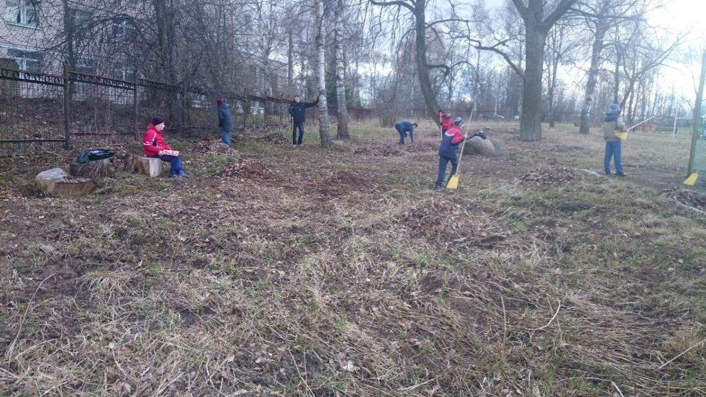
субботниках,

Slide 12
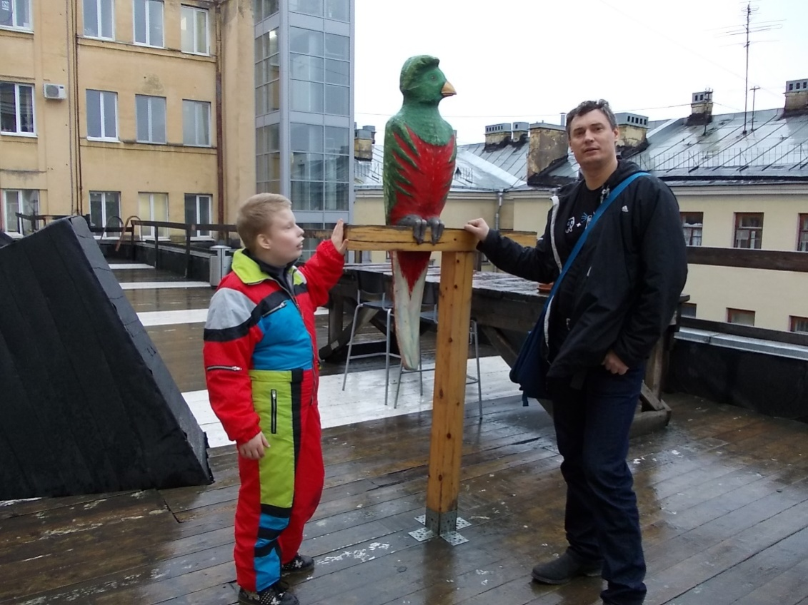
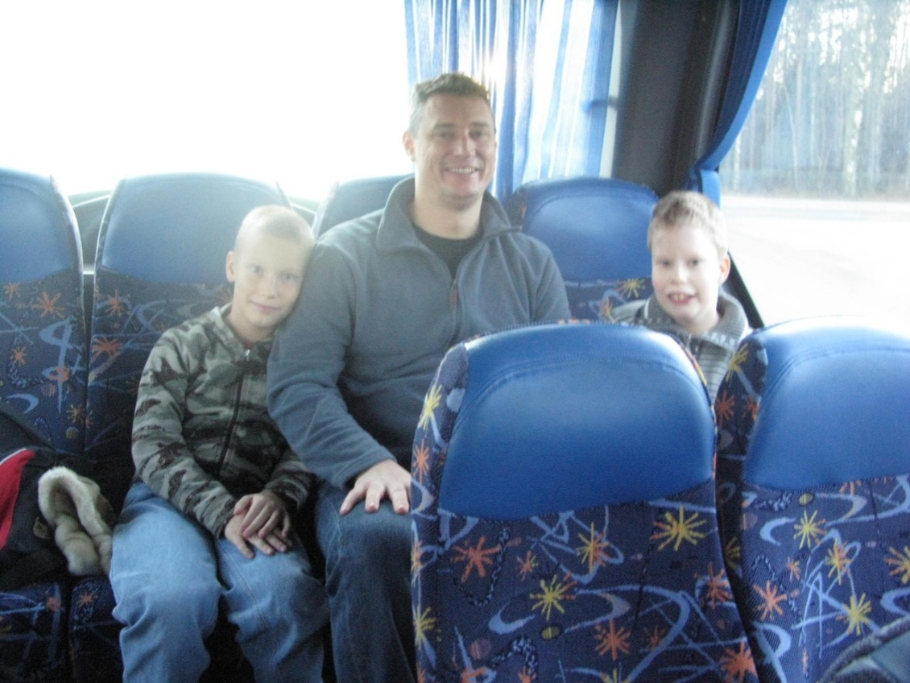
сопровождению на отдых детей,

Slide 13
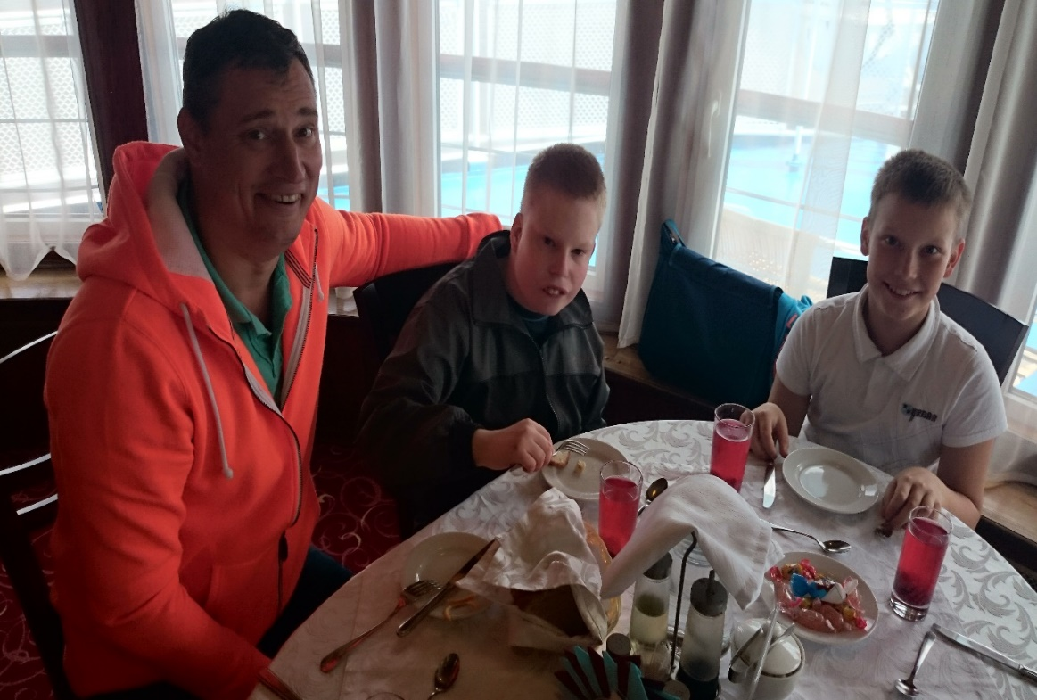
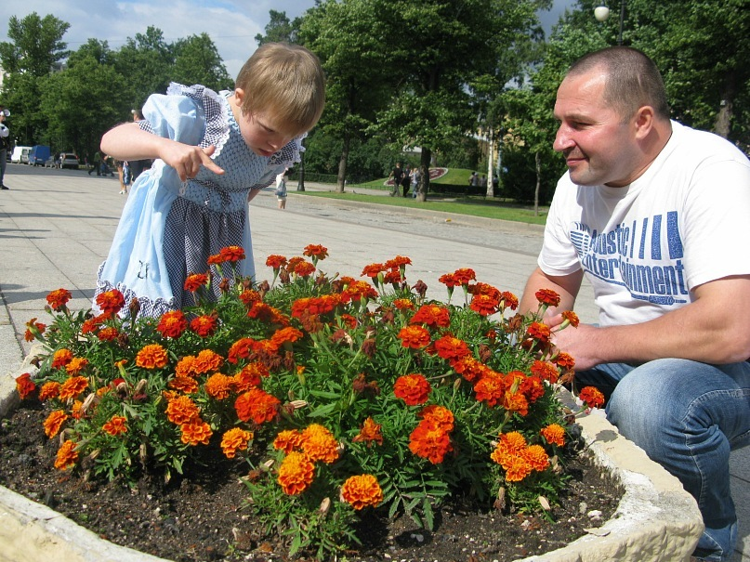
прогулки

Slide 14
Наши контакты:
196620 Санкт- Петербург
г. Павловск
ул. Елизаветинская д. 11
т/ факс (812) 452-23-36
ddi-4 @ mail.ru
Спасибо за внимание!

